Slide 1
ОТЧЕТ ГЛАВЫ АДМИНИСТРАЦИИ СЕЛЬСКОГО ПОСЕЛЕНИЯ
«ДЕРЕВНЯ ВЕРХНЯЯ ПЕСОЧНЯ»
О РАБОТЕ В 2023 ГОДУ

Slide 2
По состоянию на 19.12.2023 год собственные доходы поселения за 2023 год составили –
1 252 333 рублей. Основные из них: налоги на имущество, земельный налог, единый сельскохозяйственный налог и доходы от использования имущества, находящегося в муниципальной собственности.
Безвозмездные поступления в 2023 году составили – 13 504 782 руб.
Среди них:
Дотации 3 233 770 руб.
Субвенции 72 200 руб.
Субсидии 9 428 018 руб.
Межбюджетные трансферты 770 793 руб.

Slide 3
Расходы бюджета в отчетном году составили 14 356 348 руб.
Основные из них:
Расходы бюджета | Сумма, руб.
Общегосударственные вопросы | 1 427 788
Обеспечение пожарной безопасности | 111 389
Жилищно-коммунальное хозяйство | 2 513 655
Национальная экономика | 9 273 934
Пенсионное обеспечение | 110 000
Осуществление воинского учета | 65 580
Создание условий для досуга населения | 854 000

Slide 4
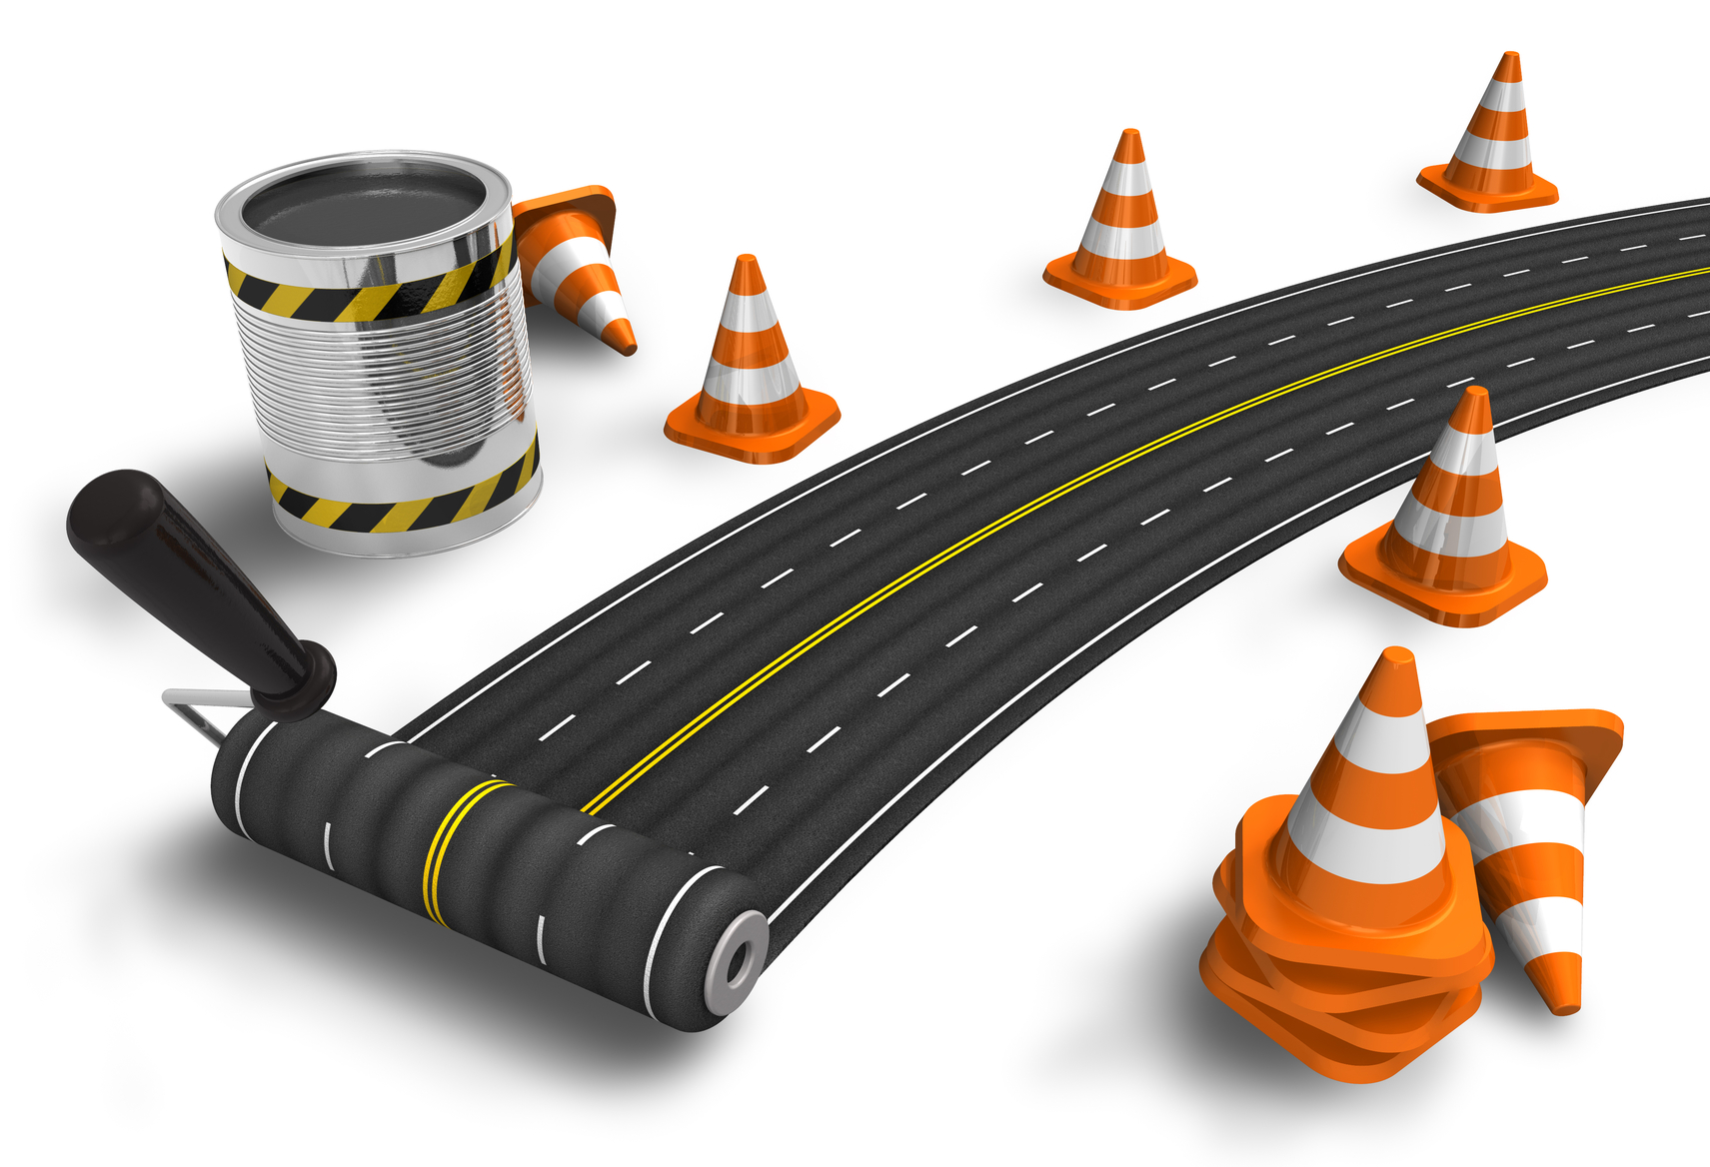
Про дороги
В Верхней Песочне в уходящем году выполнили нарезку кювета.
В Большухе автодорогу грейдировали и сделали подсыпку.
В Черной отремонтировали водопропускную трубу.

Slide 5
Про благоустройство
На четырех бункерных площадках появилось бетонное основание.
Дополнительно установлено пять новых мусорных баков.
Рабочим по благоустройству, привлеченным к оплачиваемым работам по благоустройству, осуществлялось окашивание травы и кустарниковой растительности на территориях поселения.

Slide 6
Про уличное освещение
В рамках нацпроекта «Безопасные качественные дороги» в Анновке появилась дополнительная линия уличного освещения.
В Верхней Песочне установлено пять новых светодиодных светильников.

Slide 7
Про здравоохранение
В Чужбиновке возведен современный, модульный ФАП.
Работы проводились в рамках реализации региональной программы модернизации первичного звена здравоохранения Калужской области.

Slide 8
Про мобильную связь
Долгожданная вышка сотовой связи Теле2 появилась в Анновке.
Это событие стало возможным благодаря участию в проекте «Устранение цифрового неравенства».

Slide 9
Про «народные инициативы»
Успешно реализован проект по благоустройству кладбища
в Кулаковке.
Возвели ограждение, заменили входную группу и смонтировали бункерную площадку. Сметная стоимость запланированных работ составила 1 038 234 руб. Областные денежные ресурсы составили
927 018 рублей, из местного бюджета выделено 54 215 руб., вклад местных жителей составил 42 000 руб.,
от юридических лиц привлечено
15 000 руб.

Slide 10
Задачи на 2024 год
В 2024 году сельское поселение вновь примет участие в проекте народных инициатив.
Поступило два предложения: обустройство тротуара в Верхней Песочне и ремонт дороги в Верхней Песочне в районе домов №№ 2-14. Определиться с выбором предстоит жителям нашего поселения, посредством голосования.
На предстоящий год запланированы работы по уличному освещению в деревне Нижняя Песочня. Здесь в районе домов №№ 30-36 необходимо добавить новые уличные светильники.
Самая масштабная задача на будущий 2024 год – капитальный ремонт участка канализационной сети и обустройство очистных сооружений в деревне Верхняя Песочня. Средства на эти цели будут задействованы из областного и районного бюджета.

Slide 11
СПАСИБО ЗА ВНИМАНИЕ!

